Slide 1

الخامسة

Slide 2






تعيين تلميذ(ة) للإجابة
توجيهات و شرح التعليمات
عرض فيديو
المرور بين الصفوف للمساعدة و تصحيح الإنجازات
عمل في ثنائيات
نهاية الشريط، المرور إلى الشريحة الموالية.

Slide 3

تنظيم حصص الأسبوع الأول
اليوم 4 -
اليوم1 -
نشاط اعتيادي
ورشة الكتابة: إملاء
ورشة الكتابة : إنتاج كتابي – الحصة1
نشاط اعتيادي
المعجم
الاستماع.
اليوم 5 -
اليوم2 -
نشاط اعتيادي
قراءة : ما بعد القراءة : تقويم المقروء
ورشة الكتابة : إنتاج كتابي الحصة 2
نشاط اعتيادي
قراءة : ما قبل القراءة: التوقع والتحقق
قراءة : أثناء القراءة – الفهم)
اليوم 6 -
نشاط اعتيادي
مراجعة توليف (شكل وفهم)
القراءة الاثرائية : الحصة1
1نشاط اعتيادي
قراءة : أثناء القراءة
ورشة الكتابة: الصرف والتحويل .
Révision
Lecture offerte

Slide 4






هيكلة حصة اليوم
- 01 انشطة اعتيادية
أدوات اللغة
- 02ورشة القراءة – الحصة 3
حي بن يقظان (1) - استثمار
- 03ورشة الكتابة – الصرف والتحويل
الفعل المبني للمجهول.

Slide 5

عند نهاية الحصة
على الأقل 80% من المتعلمين سيكونون قادرين على:
استثمار ظواهر لغوية - المفعول لأجله؛
استثمار استراتيجيات فهم نص قرائي؛
تعرف الفعل المبني للمجهول وتوظيفه.

Slide 6

افتتاح الحصة
افتتاح الحصة
ترحيب
نشاط اعتيادي : أدوات اللغة

Slide 7

مرحبا بكم ، سنبدأ حصة اللغة العربية.
اختــتام الحــصة
ورشة الكتابة
ورشة القراءة
افتتاح الحصة

Slide 8


ضعوا اللوحة على الطاولة ، الكراسة والدفتر والمقلمة في القمطر
اختــتام الحــصة
ورشة الكتابة
ورشة القراءة
افتتاح الحصة

Slide 9
ستتدربون في هذه الحصة على توظيف المفعول لأجله. من يقرأ السؤال؟
اختــتام الحــصة
ورشة الكتابة
ورشة القراءة
افتتاح الحصة
أَكْمِلِ ٱلْجُمَلَ بِمَفْعولٍ لِأَجْلِهِ مُناسِبٍ:
يَذْهَبُ ٱلتِّلْميذُ إِلى ٱلْمَدْرَسَةِ ...............
أُغْلِقُ ٱلصُّنْبورَ ...............
أُساعِدُ ٱلْمِسْكينَ ...............
نَزْرَعُ ٱلْأَشْجارَ ...........

Slide 10
معكم 5 دقائق للإجابة. سأمر بين الصفوف لمساعدتكم.
اختــتام الحــصة
ورشة الكتابة
ورشة القراءة
افتتاح الحصة
أَكْمِلِ ٱلْجُمَلَ بِمَفْعولٍ لِأَجْلِهِ مُناسِبٍ:
يَذْهَبُ ٱلتِّلْميذُ إِلى ٱلْمَدْرَسَةِ ...............
أُغْلِقُ ٱلصُّنْبورَ ...............
أُساعِدُ ٱلْمِسْكينَ ...............
نَزْرَعُ ٱلْأَشْجارَ ...........

Slide 11
من يقرأ جوابه.
اختــتام الحــصة
ورشة الكتابة
ورشة القراءة
افتتاح الحصة
أَكْمِلِ ٱلْجُمَلَ بِمَفْعولٍ لِأَجْلِهِ مُناسِبٍ:
يَذْهَبُ ٱلتِّلْميذُ إِلى ٱلْمَدْرَسَةِ ...............
أُغْلِقُ ٱلصُّنْبورَ ...............
أُساعِدُ ٱلْمِسْكينَ ...............
نَزْرَعُ ٱلْأَشْجارَ ...........

Slide 12
إليكم نموذجا للتصحيح. صححوا
اختــتام الحــصة
ورشة الكتابة
ورشة القراءة
افتتاح الحصة
أَكْمِلِ ٱلْجُمَلَ بِمَفْعولٍ لِأَجْلِهِ مُناسِبٍ:
يَذْهَبُ ٱلتِّلْميذُ إِلى ٱلْمَدْرَسَةِ طَلَباً لِلْعِلْمِ.
أُغْلِقُ ٱلصُّنْبورَ حِفاظاً عَلى ٱلْماءِ.
أُساعِدُ ٱلْمِسْكينَ رَأْفَةً بِهِ.
نَزْرَعُ ٱلْأَشْجارَ حِفاظاً عَلى ٱلْبيئَةِ.

Slide 13
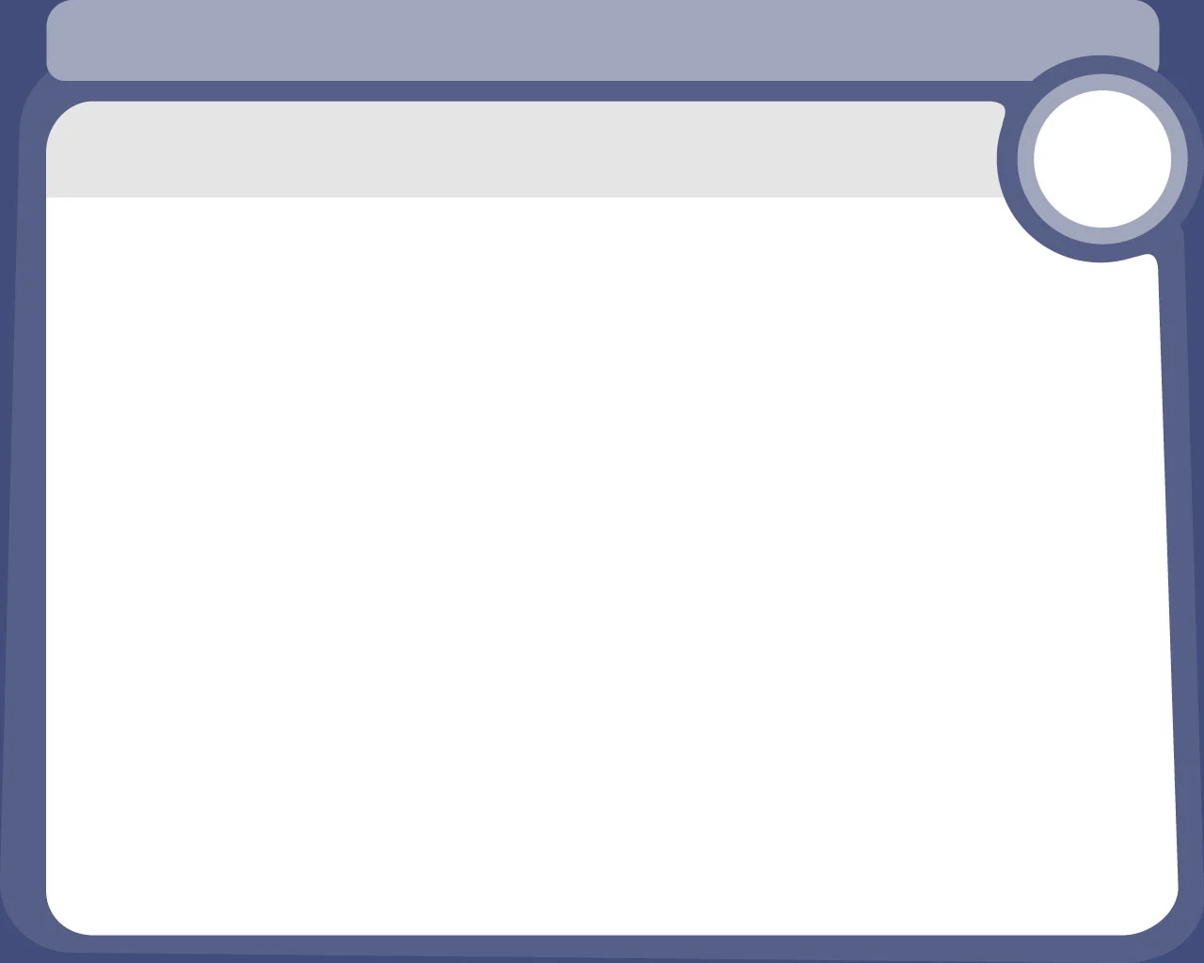
ورشة القراءة – الحصة 3
ورشة القراءة
حي بن يقظان(1).
- استثمار إستراتيجيات الفهم.

Slide 14
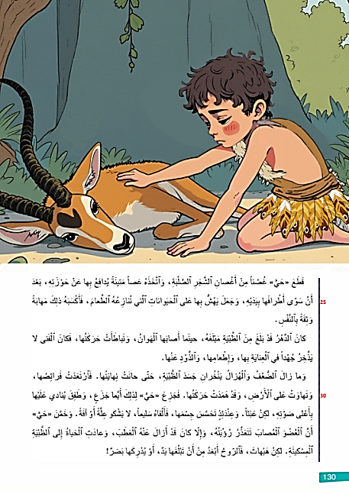
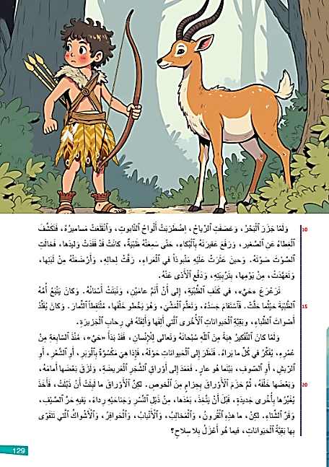
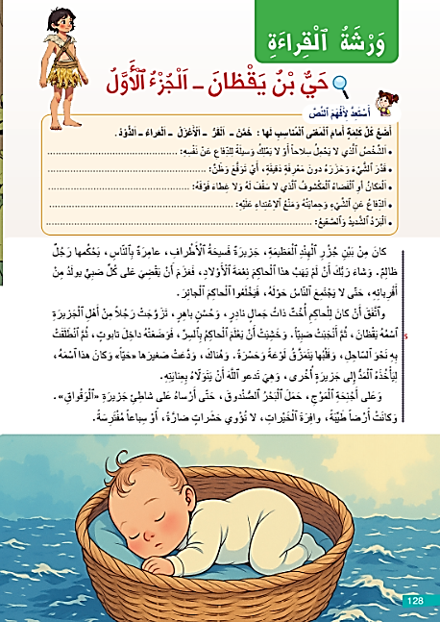
نواصل قراءة الجزء الأول من نص "حي بن يقظان"؛ وتوظيف استراتيجيات الفهم.
اختــتام الحــصة
ورشة الكتابة
ورشة القراءة
افتتاح الحصة

Slide 15
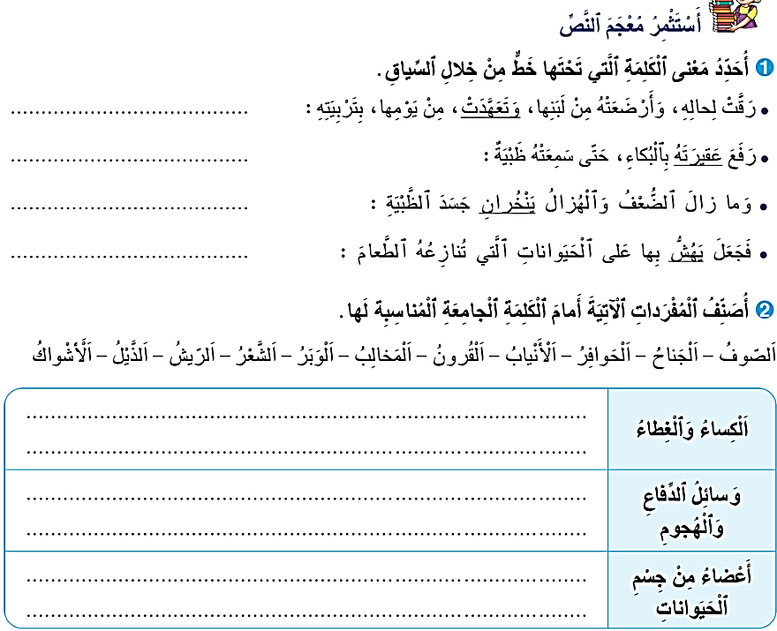
قبل ذلك نصحح الواجب المنزلي. سأراقب إنجازاتكم.
اختــتام الحــصة
ورشة الكتابة
ورشة القراءة
افتتاح الحصة

Slide 16
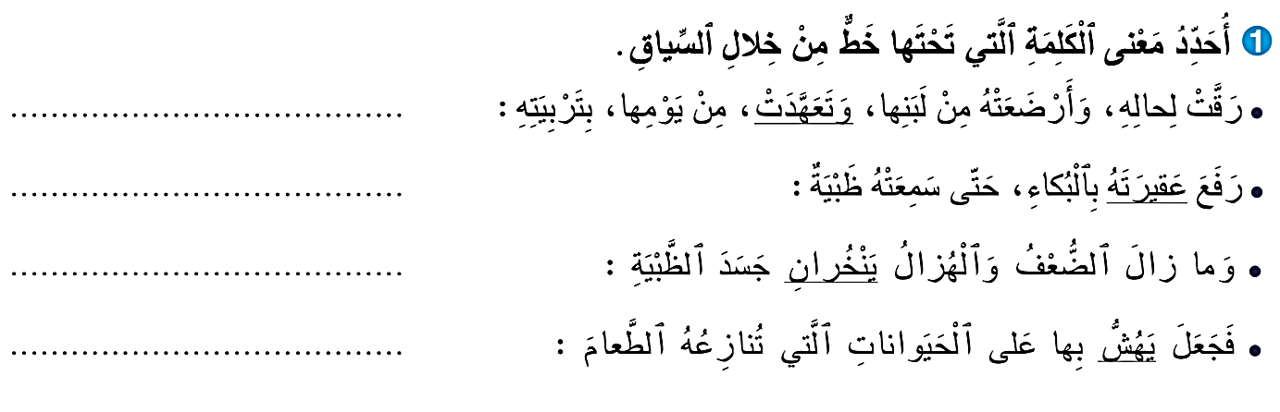
لنصحح السؤال الأول جملة جملة . من يقرأ جوابه؟ هل انتم متفقون؟ من يقترح جوابا آخر؟
اختــتام الحــصة
ورشة الكتابة
ورشة القراءة
افتتاح الحصة

Slide 17
صححوا.
اختــتام الحــصة
ورشة الكتابة
ورشة القراءة
افتتاح الحصة
اِلْتَزَمَتْ وَتَكَفَّلَتْ بِتَرْبِيَتِهِ.
صَوْتَهُ ٱلْعالي.
يُهْلِكانِ وَيُضْعِفانِ.
يُبْعِدُ وَيُفَرِّقُ ٱلْحَيَواناتِ.

Slide 18
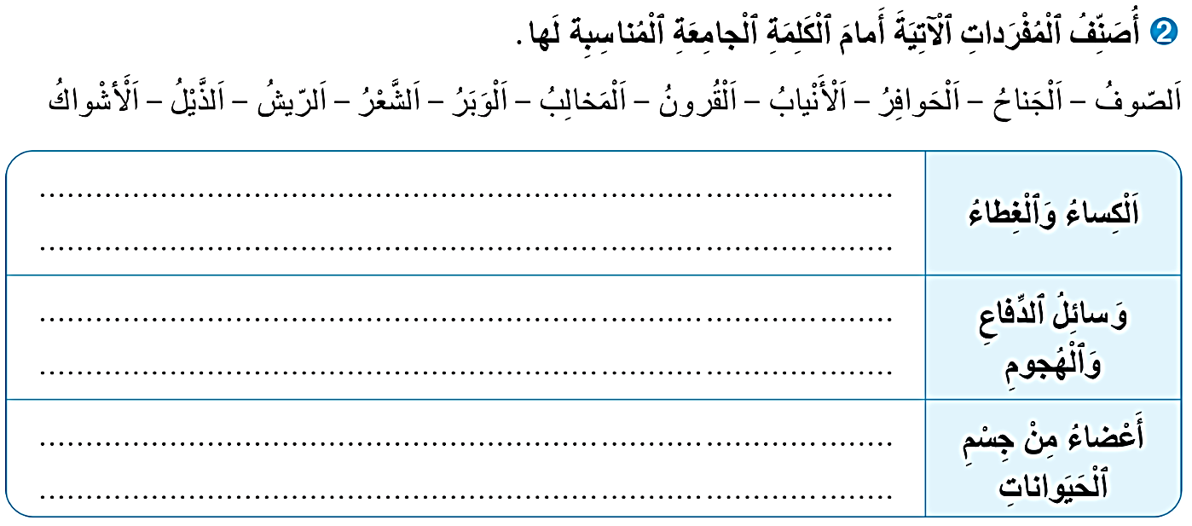
نتابع تصحيح السؤال الثاني. من يقرأ جوابه؟ هل انتم متفقون؟ لماذا؟
اختــتام الحــصة
ورشة الكتابة
ورشة القراءة
افتتاح الحصة

Slide 19
صححوا.
اختــتام الحــصة
ورشة الكتابة
ورشة القراءة
افتتاح الحصة
اَلصّوفُ - اَلْوَبَرُ - اَلشَّعْرُ - اَلرّيشُ
اَلْحَوافِرُ - اَلْأَنْيابُ - اَلْقُرونُ - اَلْمَخالِبُ - اَلْأَشْواكُ
اَلْجَناحُ - اَلذَّيْلُ

Slide 20

خذوا كراساتكم . لتقرؤوا النص قراءات فردية. طبقوا ما تعلمتم في حصص الطلاقة.
اختــتام الحــصة
ورشة الكتابة
ورشة القراءة
افتتاح الحصة

Slide 21

يقرأ كل واحد منكم فقرة الآخرون يتتبعون. من يقرأ؟
اختــتام الحــصة
ورشة الكتابة
ورشة القراءة
افتتاح الحصة

Slide 22
تابعوا مع زميلكم وسطروا بقلم الرصاص أدوات استعملها حي بن يقظان.
اختــتام الحــصة
ورشة الكتابة
ورشة القراءة
افتتاح الحصة

Slide 23
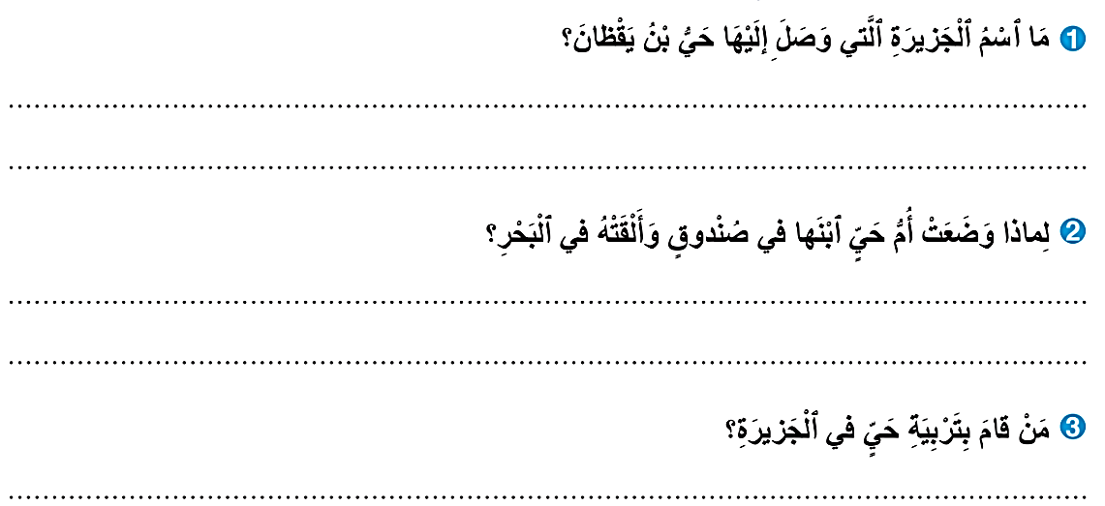
خذوا الصفحة 132 أجيبوا عن الأسئلة 1 و 2 و3.
اختــتام الحــصة
ورشة الكتابة
ورشة القراءة
افتتاح الحصة

Slide 24
سأمر بين الصفوف لمساعدتكم. معكم 6 دقائق للإجابة.
اختــتام الحــصة
ورشة الكتابة
ورشة القراءة
افتتاح الحصة

Slide 25
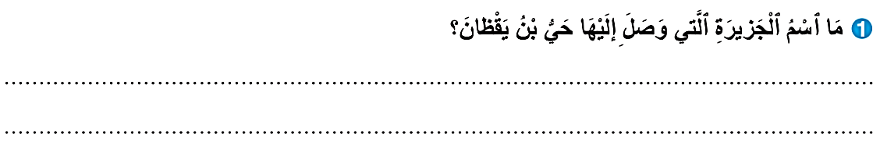
نصحح السؤال الأول. من يقرأ جوابه؟ هل أنتم متفقون؟ أين ورد الجواب في النص؟
اختــتام الحــصة
ورشة الكتابة
ورشة القراءة
افتتاح الحصة

Slide 26
صححوا.
اختــتام الحــصة
ورشة الكتابة
ورشة القراءة
افتتاح الحصة
وصَلَ حَيُّ بْنُ يَقْظانَ إِلى جَزيرَةِ ﭐلْوَقْواقِ.

Slide 27
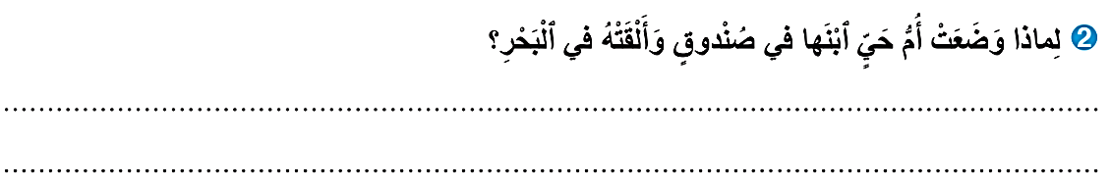
نصحح السؤال الثاني. من يقرأ جوابه؟ هل أنتم متفقون؟ أين ورد الجواب في النص؟
اختــتام الحــصة
ورشة الكتابة
ورشة القراءة
افتتاح الحصة

Slide 28
صححوا.
اختــتام الحــصة
ورشة الكتابة
ورشة القراءة
افتتاح الحصة
وَضَعَتْهُ في صُنْدوقٍ وَأَلْقَتْهُ في ﭐلْبَحْرِ خَوْفاً عَلَيْهِ مِنَ ﭐلْخَطَرِ وَحِرْصاً عَلى حَياتِهِ.

Slide 29
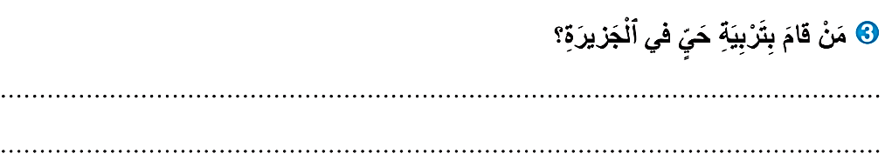
نصحح السؤال الثالث. من يقرأ جوابه؟ هل أنتم متفقون؟ أين ورد الجواب في النص؟
اختــتام الحــصة
ورشة الكتابة
ورشة القراءة
افتتاح الحصة

Slide 30
صححوا.
اختــتام الحــصة
ورشة الكتابة
ورشة القراءة
افتتاح الحصة
قامَتِ ﭐلظَّبْيَةُ بِتَرْبِيَةِ حَيٍّ وَﭐلْعِنايَةِ بِهِ.

Slide 31
ورشة الكتابة – الصرف والتحويل
ورشة الكتابة – الصرف والتحويل
الفعل المبني للمجهول

Slide 32
سنشرع الآن في حصة الصرف والتحويل. ستتعرفون على الفعل المبني للمجهول وتوظفونه.
اختــتام الحــصة
ورشة الكتابة
ورشة القراءة
افتتاح الحصة
اَلْفِعْلُ ﭐلْمَبْنِيُّ لِلْمَجْهولِ

Slide 33
لنتذكر أولا الفعل اللازم والفعل المتعدي. كيف نميز بينهما؟
اختــتام الحــصة
ورشة الكتابة
ورشة القراءة
افتتاح الحصة
؟
؟
اَلْفِعْلُ ﭐلْمُتَعَدّي
اَلْفِعْلُ ﭐللّازِمُ

Slide 34
على ألواحكم. اكتبوا جملة تتضمن فعلا لازما. نشاط تفاعلي
اختــتام الحــصة
ورشة الكتابة
ورشة القراءة
افتتاح الحصة
اَلْفِعْلُ ﭐللّازِمُ

Slide 35
على ألواحكم. اكتبوا جملة تتضمن فعلا متعديا. نشاط تفاعلي .
اختــتام الحــصة
ورشة الكتابة
ورشة القراءة
افتتاح الحصة
اَلْفِعْلُ ﭐلْمُتَعَدّي

Slide 36
انتبهوا ستتعرفون الآن على عل وظيفة الفعل المبني للمجهول.
اختــتام الحــصة
ورشة الكتابة
ورشة القراءة
افتتاح الحصة
اَلْفِعْلُ ﭐلْمَبْنِيُّ لِلْمَجْهولِ

Slide 37
من يقرأ الجمل التالية؟
اختــتام الحــصة
ورشة الكتابة
ورشة القراءة
افتتاح الحصة
زُرِعَتِ ﭐلْأَشْجارُ في ﭐلْحَديقَةِ.
يُنَظَّفُ ﭐلْقِسْمُ كُلَّ يَوْمٍ.
جُمِعَتِ ﭐلْأَزْهارُ مِنَ ﭐلْحَقْلِ.

Slide 38
الأفعال زرعت / ينظف / جمعت/ مبنية للمجهول لأننا لا نعرف فاعلها أو لم نذكره لسبب ما. وضدها المبنية للمعلوم.
اختــتام الحــصة
ورشة الكتابة
ورشة القراءة
افتتاح الحصة
زُرِعَتِ ﭐلْأَشْجارُ في ﭐلْحَديقَةِ.
يُنَظَّفُ ﭐلْقِسْمُ كُلَّ يَوْمٍ.
جُمِعَتِ ﭐلْأَزْهارُ مِنَ ﭐلْحَقْلِ.

Slide 39
تابعوا كيف سأصوغ الفعل المبني للمجهول في الجمل التالية. من يقرأ
اختــتام الحــصة
ورشة الكتابة
ورشة القراءة
افتتاح الحصة
فَتَحَ ﭐلْبُسْتانِيُّ ﭐلْبابَ.
يَقْطِفُ ﭐلْفَلّاحُ ﭐلثِّمارَ.

Slide 40
بداية أحدد عناصر كل جملة. من يعرب الجملتين؟
اختــتام الحــصة
ورشة الكتابة
ورشة القراءة
افتتاح الحصة
فَتَحَ ﭐلْبُسْتانِيُّ ﭐلْبابَ.
يَقْطِفُ ﭐلْفَلّاحُ ﭐلثِّمارَ.

Slide 41
من يقرأ عناصر كل جملة؟
اختــتام الحــصة
ورشة الكتابة
ورشة القراءة
افتتاح الحصة
فَتَحَ ﭐلْبُسْتانِيُّ ﭐلْبابَ.
مَفْعولٌ بِهِ
فاعِلٌ
فِعْلُ ماضٍ
يَقْطِفُ ﭐلْفَلّاحُ ﭐلثِّمارَ.
مَفْعولٌ بِهِ
فاعِلٌ
فِعْلٌ مضارِعٌ

Slide 42
إذا كان الفعل ماضيا: أضمُ أَوَلُه وأكسر ما قبل آخره. ثم أحذف الفاعل. و أرفع الإسم الذي كان مفعولا به
اختــتام الحــصة
ورشة الكتابة
ورشة القراءة
افتتاح الحصة
فَتَحَ ﭐلْبُسْتانِيُّ ﭐلْبابَ.
فُتِحَ ﭐلْبابُ.
فِعْلُ ماضٍ مَبْنِيٌّ لِلْمَجْهولِ

Slide 43
إذا كان الفعل مضارعا: أضمُ أَوَلُه وأفتح ما قبل آخره. ثم أحذف الفاعل. و أرفع الإسم الذي كان مفعولا به. أنتبه للتأنيث
اختــتام الحــصة
ورشة الكتابة
ورشة القراءة
افتتاح الحصة
يَقْطِفُ ﭐلْفَلّاحُ ﭐلثِّمارَ.
تُقْطَفُ ﭐلثِّمارُ.
فِعْلٌ مُضارِعٌ مَبْنِيٌّ لِلْمَجْهولِ

Slide 44
خدوا ألواحكم. أكتبوا رقم الجواب المناسب.
اختــتام الحــصة
ورشة الكتابة
ورشة القراءة
افتتاح الحصة
تُنَظَّمُ حَمْلَةُ نَظافَةٍ.
؟
مَبْنِيٌّ لِلْمَجْهولِ
مَبْنِيٌّ لِلْمَعْلومِ

Slide 45
صححوا. لماذا مبني للمجهول. من يحوله للمبني للمعلوم؟
اختــتام الحــصة
ورشة الكتابة
ورشة القراءة
افتتاح الحصة
تُنَظَّمُ حَمْلَةُ نَظافَةٍ.
مَبْنِيٌّ لِلْمَجْهولِ

Slide 46
الجملة الثانية. أكتبوا رقم الجواب المناسب.
اختــتام الحــصة
ورشة الكتابة
ورشة القراءة
افتتاح الحصة
حَرَثَ ﭐلْفَلّاحُ ﭐلْأَرْضَ.
؟
مَبْنِيٌّ لِلْمَجْهولِ
مَبْنِيٌّ لِلْمَعْلومِ

Slide 47
صححوا. لماذا مبني للمعلوم؟ من يحوله للمبني للمجهول؟
اختــتام الحــصة
ورشة الكتابة
ورشة القراءة
افتتاح الحصة
حَرَثَ ﭐلْفَلّاحُ ﭐلْأَرْضَ.
مَبْنِيٌّ لِلْمَعْلومِ

Slide 48

لنتذكر. كيف نصوغ فعلا مبنيا للمجهول؟
اختــتام الحــصة
ورشة الكتابة
ورشة القراءة
افتتاح الحصة
اَلْفِعْلُ ﭐلْمَبْنِيُّ لِلْمَجْهولِ

Slide 49
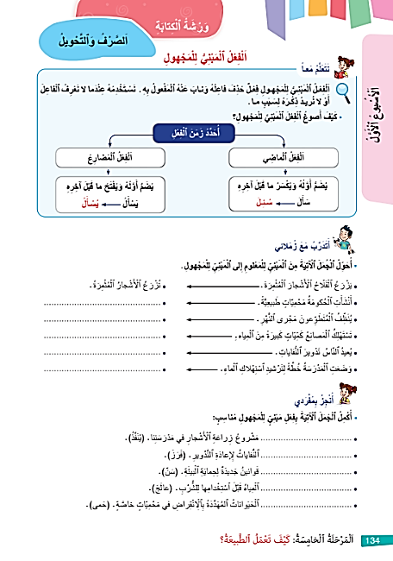
خذوا الصفحة 134 من كراساتكم. من يقرأ القاعدة؟
اختــتام الحــصة
ورشة الكتابة
ورشة القراءة
افتتاح الحصة

Slide 50
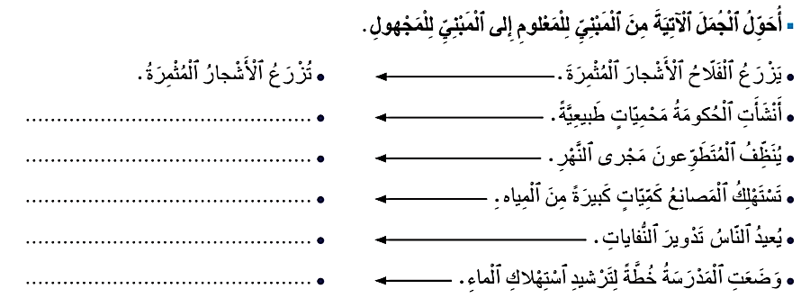
الآن، ستشتغلون في ثنائيات لإنجاز النشاط التالي
اختــتام الحــصة
ورشة الكتابة
ورشة القراءة
افتتاح الحصة

Slide 51
سأمر بين الصفوف لمساعدتكم.
اختــتام الحــصة
ورشة الكتابة
ورشة القراءة
افتتاح الحصة

Slide 52
لنصحح. من يقرأ جوابه؟ هل انتم متفقون؟
اختــتام الحــصة
ورشة الكتابة
ورشة القراءة
افتتاح الحصة

Slide 53
صححوا.
اختــتام الحــصة
ورشة الكتابة
ورشة القراءة
افتتاح الحصة
أُنْشِأَتْ مَحْمِيّاتٌ طَبيعِيَّةٌ.
يُنَظَّفُ مَجْرى ٱلنَّهْرِ.
تُسْتَهْلَكُ كَمِّيّاتٌ كَبيرَةٌ مِنَ ٱلْمِياهِ.
يُعادُ تَدْويرُ ٱلنُّفاياتِ.
وُضِعَتْ خُطَّةٌ لِتَرْشيدِ ٱسْتِهْلاكِ ٱلْماءِ.

Slide 54
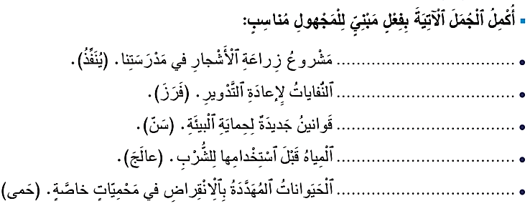
الآن، أنجزوا النشاط التالي على دفاتر القسم بعد كتابة التاريخ و عنوان الدرس .عمل فردي.
اختــتام الحــصة
ورشة الكتابة
ورشة القراءة
افتتاح الحصة

Slide 55
سأمر بين الصفوف لمساعدتكم.
اختــتام الحــصة
ورشة الكتابة
ورشة القراءة
افتتاح الحصة

Slide 56
لنصحح. من يقرأ جوابه ؟ هل أنتم متفقون؟
اختــتام الحــصة
ورشة الكتابة
ورشة القراءة
افتتاح الحصة

Slide 57
صححوا.
اختــتام الحــصة
ورشة الكتابة
ورشة القراءة
افتتاح الحصة
يُنَفَّذُ
فُرِزَتِ
سُنَّتْ
عولِجَتِ
حُمِيَتِ

Slide 58
اختتام الحصة
اختتام الحصة
ماذا تعلمتم اليوم؟
واجباتكم المنزلية.

Slide 59
اختــتام الحــصة
ورشة الكتابة
ورشة القراءة
افتتاح الحصة
من يذكرنا بكيفية صياغة الفعل المبني للمجهول في الماضي و في المضارع؟
اَلْفِعْلُ ﭐلْمَبْنِيُّ لِلْمَجْهولِ

Slide 60

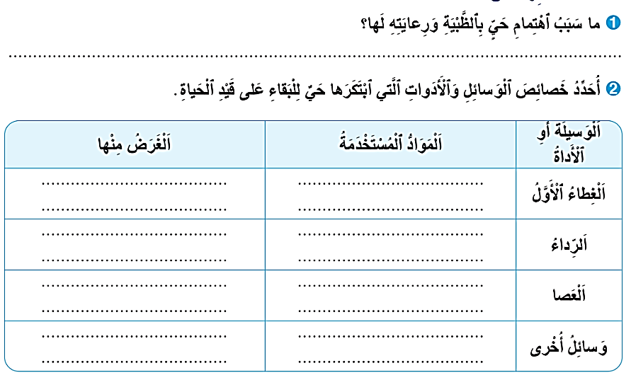
سجلوا الواجب المنزلي – أنشطة استثمار النص
اختــتام الحــصة
ورشة الكتابة
ورشة القراءة
افتتاح الحصة
الصفحة 133

Slide 61

الفائزون بنجمة السلوك الجيد هم : ............................................
اختــتام الحــصة
ورشة الكتابة
ورشة القراءة
افتتاح الحصة

Slide 62


إلى اللقاء في الحصة المقبلة
اختــتام الحــصة
ورشة الكتابة
ورشة القراءة
افتتاح الحصة

Slide 63

بناء على إنجازات المتعلمين خلال الممارسة المستقلة
ما تقديرك لنسبة التحكم في هدف الدرس؟
تسجل النسبة على صفحة اليوم من مذكرة الأستاذ.

